Slide 1


Zorlanmış çözüm(cevap)
Bir fark denklemi için zorlanmış çözüm, ilk koşulları sıfır varsayarak
verilen giriş işareti için bulunacak çözümdür.
Zorlanmış çözüm(cevap) iki bölümden oluşacaktır.
Doğal çözüm (cevap) ile aynı biçimde bir çözüm
Özel çözüm.
Özel çözüm , verilen bir giriş işareti için fark denkleminin
herhangi bir çözümünü göstermektedir.
Özel çözümün bulunmasında uygulanacak yöntem, özel
çözümün giriş işaretiyle aynı genel biçimde olacağı varsayımıdır.
Böylece eğer sabit ise, de sabit, eğer bir sinüzoid
ise, de aynı frekanslı bir sinüzoid olacaktır.

Slide 2


Eğer giriş işareti doğal çözümde yer alan terimlerle aynı
biçime sahipse, özel çözüm farklı bir yol izlenerek bulunur.
Bunun için doğal çözümde yer alan terimlerden bağımsız bir özel
çözüm bulmamız gerekir.
Karakteristik denklemde katlı kökler olduğunda, doğal çözümde
yapılan değişikliğe benzer bir yol izlenir.
Özel çözümün genel biçimi, gibi bir fonksiyonla çarpılır.
doğal cevapta yer almayan bir terimi sağlayacak en küçük
değer olarak seçilir.
Zorlanmış çözüm, özel çözüm ve doğal çözüm genel formunun
toplanmasıyla oluşur.
Doğal çözümdeki katsayılar bu kez, zorlanmış çözümün sıfır ilk
koşulları sağlayacağı şekilde seçilir.

Slide 3









Örnek 2.7
Başlangıç koşulları ve olarak verilen
sistemin fark denklemi aşağıdaki gibi verildiğine göre için
sisteme ait zorlanmış çözümünü girişi için
belirleyiniz. Ardından da sistemin toplam çözümü bulunuz.
Çözüm 2.7
Zorlanmış çözüm biçiminde bulunacaktır.
Doğal çözüm in genel formu geçen hafta anlatılmış olan
örnekte olarak bulunmuştu.
Giriş dizisi sabit bir dizi olduğu için, özel çözümün de benzer
şekilde sabit bir dizi olacağı varsayılır.

Slide 4









bir sabit olmak üzere olarak alınıp, sistem fark
denklemine yerleştirildiğinde elde edilen denklem aşağıda
verilen şekilde elde edilmektedir.
Bu denklemi herhangi bir için değerlendirirsek yı
aşağıdaki gibi elde ederiz.
Böylece olarak bulunur. Bu durumda zorlanmış
çözümün genel formu ise aşağıdaki gibi elde edilir.

Slide 5






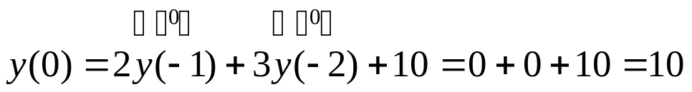
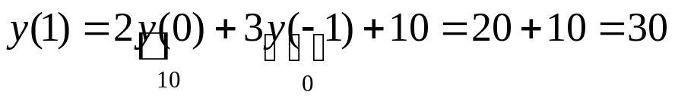


Burada ve katsayıları, sıfır ( ve ) ilk
koşullarını sağlayacak şekilde seçilir. Soruda verilen fark denklemi,
ve için değerlendirilerek aşağıdaki değerler elde edilir.
Öte yandan zorlanmış çözüm olarak elde edilen denklem
kullanılarak aşağıdaki eşitlikler elde edilir.

Slide 6



Buradan çözüm olarak ve bulunur. Bulunan
katsayıları zorlanmış çözüm denkleminde yerine koyduğumuzda,
zorlanmış çözüm için aşağıdaki gibi bulunur.
Toplam çözüm(cevap)
Sistemin toplam çözümü ise, için doğal çözüm ve zorlanmış
çözümün toplamı olarak aşağıdaki gibi bulunur.

Slide 7









Örnek 2.8
Aşağıdaki fark denklemi ile verilen sistem için toplam çözümü
bulunuz. Giriş birim basamak dizisi ve
başlangıç koşulu dir.
Çözüm 2.8
Doğal çözümü bulmak için olarak alıp, bu çözümü
için fark denklemine yerleştiriyoruz.

Slide 8








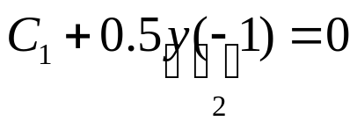



Böylece doğal çözüm şeklinde bulunur.
Sıfır giriş için katsayısını bulmak için yi almak
üzere fark denklemine yerleştirip için aşağıdaki sonuçları
elde ederiz.
Böylece doğal çözüm olarak bulunmuş olur.
Yani elde edilir

Slide 9








Zorlanmış çözümü bulalım.
Giriş dizisi gibi sabit bir dizi olduğu için, özel çözümün
de benzer şekilde sabit bir dizi olacağı varsayılır.
bir sabit olmak üzere olarak alınıp sistem fark
denklemine yerleştirilir. Elde edilen denklem aşağıda verilmektedir.
Bu denklemi herhangi bir için değerlendirirsek yı bulabiliriz.
Böylece olarak bulunur. Bu durumda zorlanmış
çözüm aşağıdaki gibi olur.

Slide 10










Burada katsayısı sıfır ilk koşulu sağlayacak şekilde
seçilir. Sıfır ilk koşul için da fark denklemi aşağıdaki şekilde
verilir.
Böylece zorlanmış cevap aşağıdaki şekilde elde edilebilir.
Ardından toplam çözüm de aşağıdaki gibi bulunur.

Slide 11






Birim impuls cevabının hesaplanması
Fark denklemi ile belirtilen ayrık zamanlı bir sistemin birim impuls
cevabı, sistemin girişine girişi verilerek elde edilen
zorlanmış cevaptır.
Birim impuls giriş işareti için olduğunda olacağından,
özel çözüm sıfır olacaktır.
Böylece, birim impuls cevabı sadece doğal çözümü ve sıfır
başlangıç koşulları kullanılarak bulunabilir.
Örnek 2.9
Aşağıda fark denklemi verilen sistem için birim impuls cevabını
bulunuz.

Slide 12



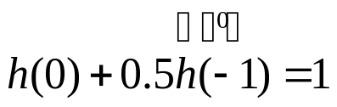






Çözüm 2.9
Bu sistem için doğal çözüm bir önceki örnekte aşağıdaki gibi
bulunmuştu.
Sistemin birim impuls cevabını bulmak için alınır. Bu
durumda için fark denklemi yazılır.,
için birim impuls cevabını yazarsak yi aşağıdaki gibi elde
ederiz.
Buradan da sonucuna ulaşırız.

Slide 13
Örnek 2.10
Fark denklemi aşağıda verilen nedensel DZD bir sistemin birim impuls cevabını MATLAB ile çizdirelim.
Çözüm 2.10
%Birim İmpuls Cevabının Hesaplanması
clear all;
close all;
N=input('birim impuls cevabının hesaplanacağı uzunluk=');
a=input('a_k katsayılarını girin a=');
b=input('b_k katsayılarını girin b=');
x=[1 zeros(1,N-1)];
y=filter(a,b,x);
k=0:N-1;
stem(k,y);
xlabel('Zaman n');
ylabel('Genlik');
title('Birim Impuls Cevabi')

Slide 14
Açıklama:
Bu program olabildiğince genel bir yaklaşım şeklinde verilir.
Zira N, a ve b değişken değerleri giriş olarak verilmeyip,
doğrudan program içerisinde tanımlansaydı, o zaman bu
program sadece bu program içerisinde tanımlanan değişken
değerlerine göre bu problemi çözecekti.
Ayrıca birim impuls fonksiyonu olarak tanımlanan x, sıfırda 1, 1 ila
N-1 aralığında sıfır olarak verilmiştir.
Yine program içerisinde doğrudan tanımlanan filtrenin çıkışı olan
y, fark denklemi yazılmak suretiyle de verilebilirdi.
Stem komutunun ise ayrık sistemlerde kullanıldığını biliyoruz.

Slide 15
Giriş yaptığımız değerler
N=101; a=[0.3 0.5]; b=[0.8 0.3 -0.2 0.5]
Bu programla hesaplanan birim impuls cevabı şekil 2.10 da
çizilmiştir.
Burada kullanılan filter komutu yerine kendimiz doğrudan fark
denklemini yazarak da bu sistemi gerçekleyebilirdik.
Ancak filter genel bir giriş işareti ve genel fark denklemi derecesi
için bu işlemi kolaylaştırmaktadır.
İmpuls cevabının genliği üstel olarak arttığı için mutlak değerin
toplanabilir olmadığını söyleyebiliriz. Böylece bu sistemin kararlı
olmadığı anlaşılmaktadır.

Slide 16
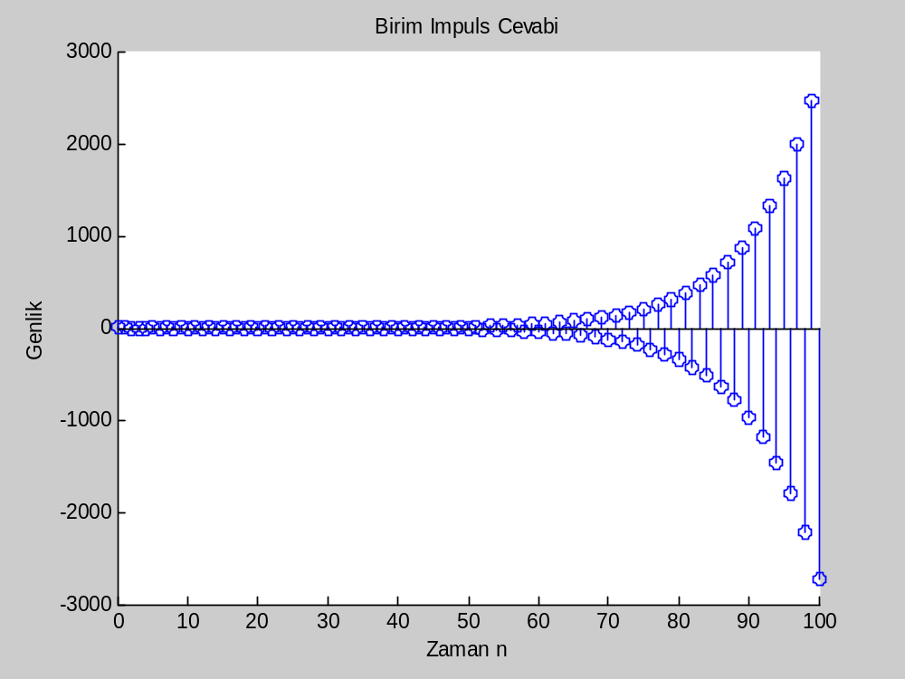
Şekil 2.10 Örnek 2.10 daki sayısal süzgecin impuls cevabının MATLAB ile çizdirilmiş şekli

Slide 17
Altıncı dersin sonu!.......

